Slide 1

နည်းပညာ
fb.me/mmsoftware100

Slide 2
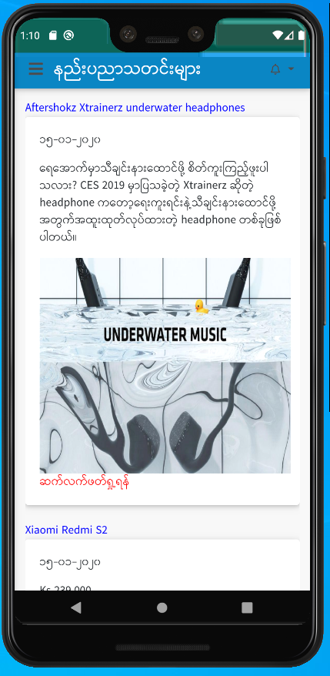
နေ့စဉ်နဲ့ အမျှ ထွက်ပေါ်လာတဲ့ နည်းပညာတွေ အကြောင်း
fb.me/mmsoftware100

Slide 3
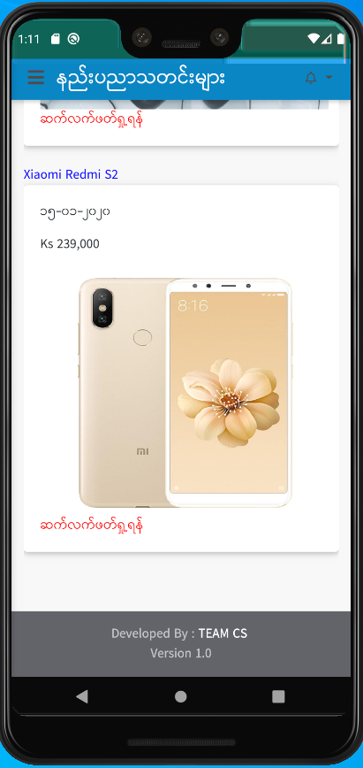
အချိန်နဲ့ တပြေးညီ တင်ဆက်ပေးနေတဲ့ နည်းပညာ Apk
fb.me/mmsoftware100

Slide 4

Playstore တွင် Download လုပ်နိုင်ပါပြီ
fb.me/mmsoftware100

